Slide 1
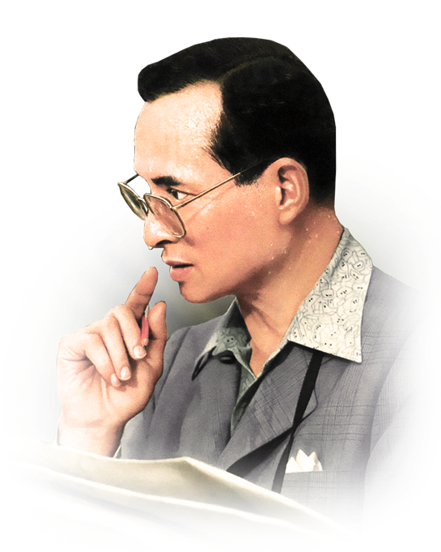
๕ ธันวาคม
วันคล้ายวันพระบรมราชสมภพ
พระบาทสมเด็จพระปรมินทรมหาภูมิพลอดุลยเดช
มหาราช บรมนาถบพิตร
น้อมสำนึกในพระมหากรุณาธิคุณ
เป็นล้นพ้นอันหาที่สุดมิได้
ข้าพระพุทธเจ้า คณะผู้บริหารและพนักงาน
กลุ่มบริษัท เพาเวอร์ แอร์ ซิสเต็ม

